Slide 1
ГЛАВА КРЕСТЬЯНСКО-ФЕРМЕРСКОГО ХОЗЯЙСТВА ГИЗАТУЛИН ЗАКИР ЗИННАТОВИЧ
ПОБЕДИТЕЛЬ В НОМИНАЦИИ «ИНДИВИДУАЛЬНЫЕ ПРЕДПРИНИМАТЕЛИ, ИМЕЮЩИЕ НАЕМНЫХ РАБОТНИКОВ»

Slide 2
ГЛАВА КРЕСТЬЯНСКО-ФЕРМЕРСКОГО ХОЗЯЙСТВА ГИЗАТУЛИН ЗАКИР ЗИННАТОВИЧ
Глава крестьянско-фермерского хозяйства Гизатулин Закир Зиннатович
в качестве страхователя-работодателя зарегистрирован с 13.02.2007 года.

Slide 3
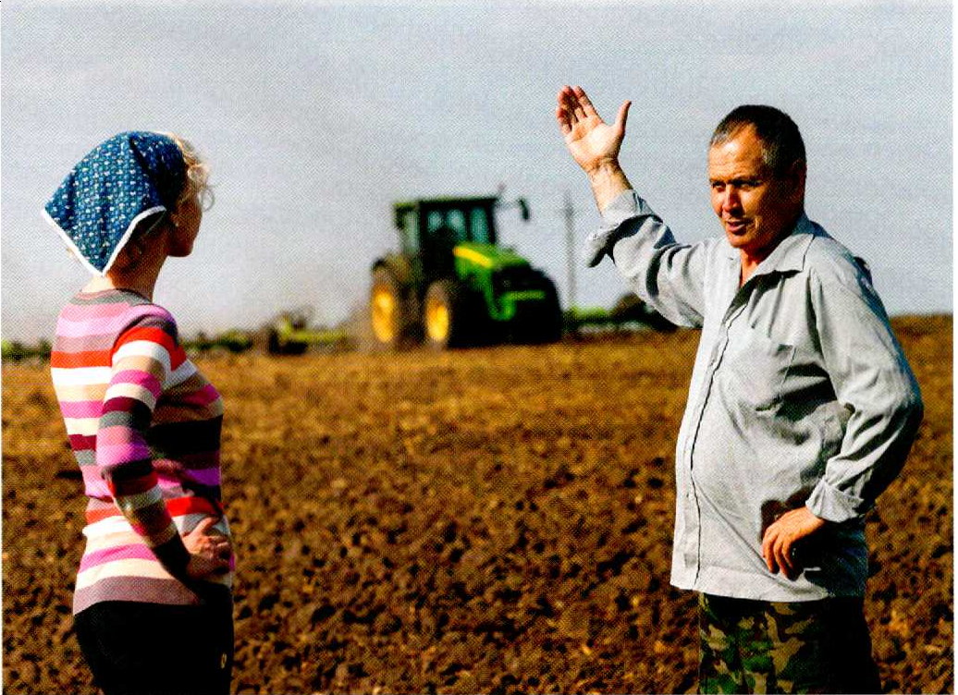
ГЛАВА КРЕСТЬЯНСКО-ФЕРМЕРСКОГО ХОЗЯЙСТВА ГИЗАТУЛИН ЗАКИР ЗИННАТОВИЧ

Slide 4
ГЛАВА КРЕСТЬЯНСКО-ФЕРМЕРСКОГО ХОЗЯЙСТВА ГИЗАТУЛИН ЗАКИР ЗИННАТОВИЧ
В крестьянско-фермерском хозяйстве Гизатулина Закира Зиннатовича имеются 32 коровы, быки, гуси, индюки и куры.100 коров абердин-ангусской породы и 10 швицких коров приобрели в 2013 году, взяв кредит в Россельхозбанке. Сегодня у него в обработке 1450 гектаров сельхозугодий. Глава КФХ занимается выращиванием зерновых и зернобобовых культур. В сезон привлекают на работу до 14 человек.

Slide 5
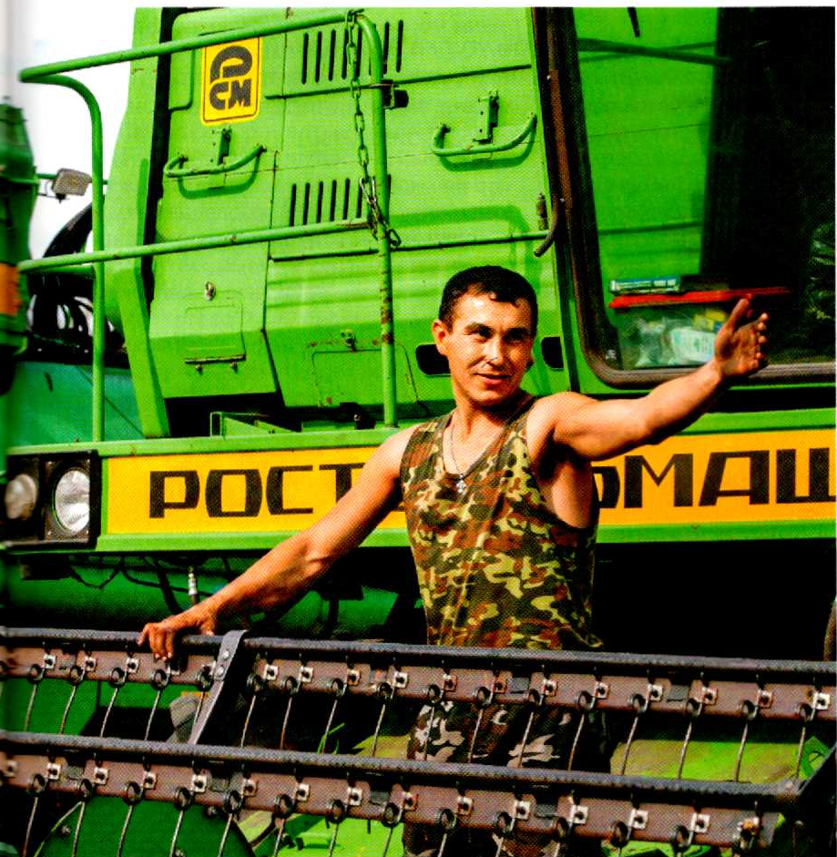
ГЛАВА КРЕСТЬЯНСКО-ФЕРМЕРСКОГО ХОЗЯЙСТВА ГИЗАТУЛИН ЗАКИР ЗИННАТОВИЧ

Slide 6
ГЛАВА КРЕСТЬЯНСКО-ФЕРМЕРСКОГО ХОЗЯЙСТВА ГИЗАТУЛИН ЗАКИР ЗИННАТОВИЧ
КФХ Гизатулина расположено в селе Румянцево Кимовского района Тульской области (от Москвы – 250 километров).
90-е не обошли стороной и Румянцево: сельхозпродукцию приходилось реализовывать ниже себестоимости.
Ситуация изменилась в начале 2000-х годов, когда государство начало поддерживать крестьян.
Сегодня тульские земледельцы уверенно стоят на ногах и успешно ведут бизнес в сфере АПК,
который приносит хорошую прибыль.

Slide 7
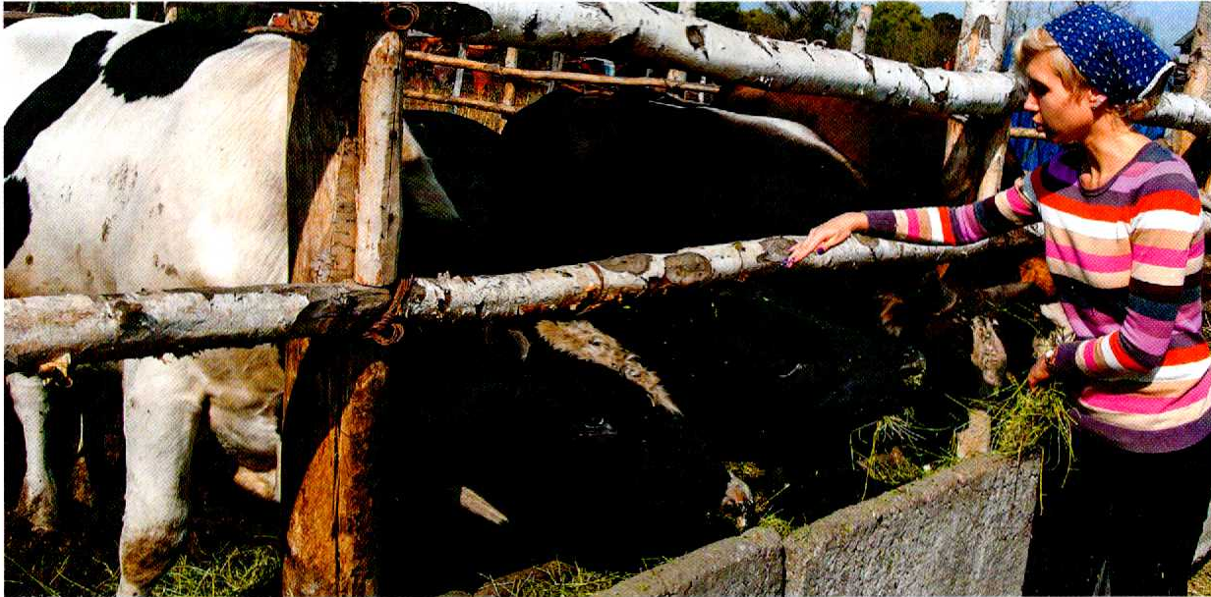
ГЛАВА КРЕСТЬЯНСКО-ФЕРМЕРСКОГО ХОЗЯЙСТВА ГИЗАТУЛИН ЗАКИР ЗИННАТОВИЧ

Slide 8
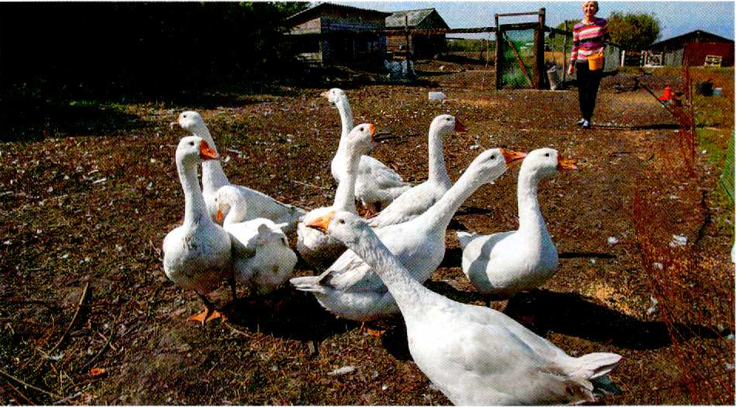
ГЛАВА КРЕСТЬЯНСКО-ФЕРМЕРСКОГО ХОЗЯЙСТВА ГИЗАТУЛИН ЗАКИР ЗИННАТОВИЧ

Slide 9
ГЛАВА КРЕСТЬЯНСКО-ФЕРМЕРСКОГО ХОЗЯЙСТВА ГИЗАТУЛИН ЗАКИР ЗИННАТОВИЧ
В настоящее время Гизатулин Закир Зиннатович поддерживает идею создания крестьянского бизнес-центра. Проект предполагает размещение на первом этаже торговых площадей и, возможно, фермерского кафе. Причем есть намерения создать социальный стол заказов: под заказ за счет центра развозить по домам продукты для пенсионеров и инвалидов. А на верхних этажах планируют обустроить офисные помещения.
Районная администрация идею создания фермерского бизнес-центра поддерживает. Предложили под него земельный участок недалеко от автостанции, где проходит постоянный поток автотранспорта в города Рязань, Москва, Липецк.

Slide 10
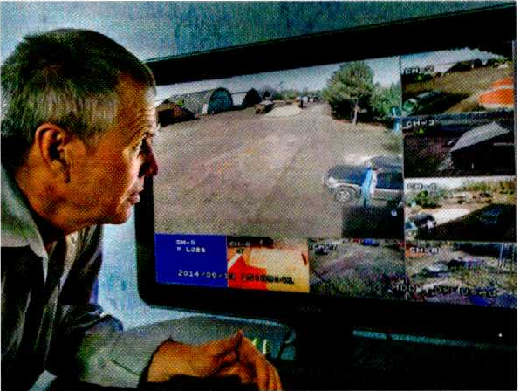
ГЛАВА КРЕСТЬЯНСКО-ФЕРМЕРСКОГО ХОЗЯЙСТВА ГИЗАТУЛИН ЗАКИР ЗИННАТОВИЧ

Slide 11
ГЛАВА КРЕСТЬЯНСКО-ФЕРМЕРСКОГО ХОЗЯЙСТВА ГИЗАТУЛИН ЗАКИР ЗИННАТОВИЧ
Гизатулин Закир Зиннатович награжден почетными грамотами и благодарственными письмами Правительства Тульской области, Министерства сельского хозяйства Тульской области, Администрации города Кимовска и Кимовского района.
Гизатулин Закир Зиннатович имеет знак „Заслуженный фермер“ Ассоциации крестьянского фермерского хозяйства РФ. Принимает участие во всех общественных и культурных мероприятиях города Кимовска и Кимовского района. Главой КФХ постоянно оказывается спонсорская помощь.

Slide 12
ГЛАВА КРЕСТЬЯНСКО-ФЕРМЕРСКОГО ХОЗЯЙСТВА ГИЗАТУЛИН ЗАКИР ЗИННАТОВИЧ

